Slide 1
Тема учебного занятия:
УГЛЕВОДЫ
Ушаков А.А., преподаватель химии

Slide 2
СТАДИЯ ВЫЗОВА

Slide 3
План изучения темы:
1. Понятие об углеводах, их классификация, биологическая роль, значение в жизни человека.
2. Моносахариды, строение молекулы и свойства глюкозы.
3. Дисахариды, строение и свойства сахарозы.
4. Полисахариды: крахмал, целлюлоза, гликоген.

Slide 4
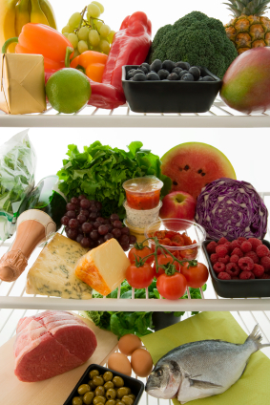
КАКИЕ ПРОДУКТЫ ПИТАНИЯ НАИБОЛЕЕ БОГАТЫ УГЛЕВОДАМИ?

Slide 5
УГЛЕВОДЫ
?
?
?
глюкоза
сахароза
крахмал

Slide 6
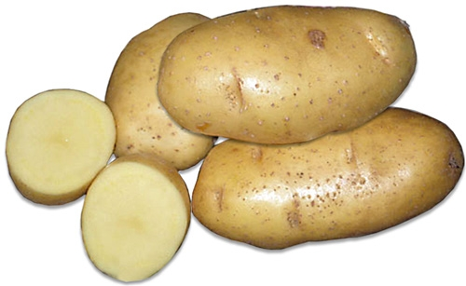
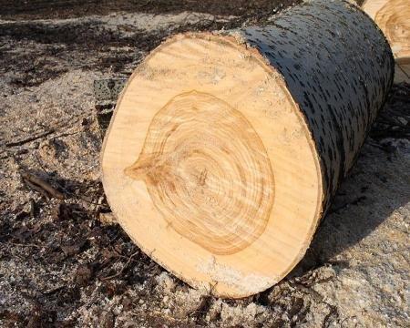
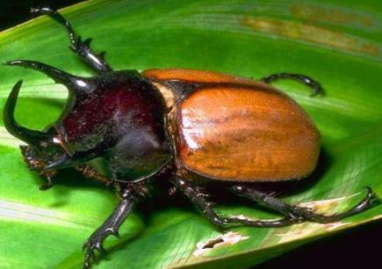
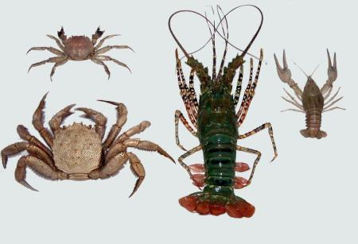

Slide 7
ТЕСТОВЫЕ ЗАДАНИЯ ПО ТЕМЕ
«УГЛЕВОДЫ»

Slide 8
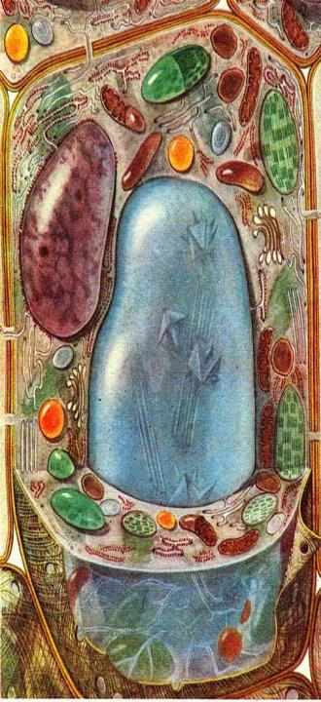
1. Составной частью оболочек растительных клеток является …
а) | КРАХМАЛ
б) | ГЛИКОГЕН
в) | ЦЕЛЛЮЛОЗА
г) | ХИТИН

Slide 9
2. В процессе окисления 1 г углеводов освобождается … кДж энергии
а) | 26,5
б) | 17,6
в) | 38,9
г) | 36,4

Slide 10
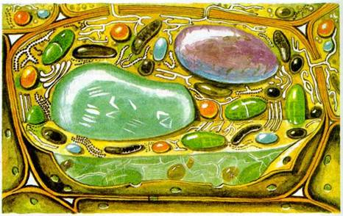
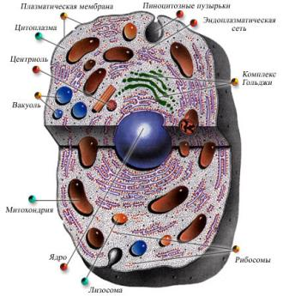
3. Наибольшее количество углеводов содержится в …
а) | КЛЕТКАХ РАСТЕНИЙ
б) | КЛЕТОЧНЫХ МЕМБРАНАХ
в) | ЖИВОТНЫХ КЛЕТКАХ
г) | ЯДРАХ КЛЕТОК

Slide 11
4. Нормальное содержание глюкозы в крови составляет … %
а) | 0,40 – 0,60
б) | 0,01 – 0,04
в) | 0,91 – 0,99
г) | 0,08 – 0,12

Slide 12
5. В состав нуклеиновых кислот и АТФ входят углеводы …
а) | ХИТИН И ГЛИКОГЕН
б) | ДЕЗОКСИРИБОЗА И РИБОЗА
в) | ЦЕЛЛЮЛОЗА И КРАХМАЛ
г) | ЛАКТОЗА И ГЛЮКОЗА

Slide 13
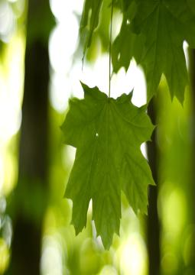
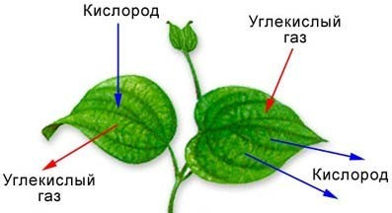
6. В процессе фотосинтеза по уравнению реакции 6 СО2 + 6 Н2О = С6Н12О6 + 6 О2 образуется …
а) | САХАРОЗА
б) | КРАХМАЛ
в) | ЦЕЛЛЮЛОЗА
г) | ГЛЮКОЗА

Slide 14
7. Реакция спиртового брожения глюкозы протекает согласно схеме …
а) | С12Н22О11 + Н2О = С6Н12О6 + С6Н12О6
б) | С6Н12О6 = 2 С2Н5ОН + 2 СО2
в) | СН2=СН2 + Н2О = СН3-СН2-ОН
г) | С6Н12О6 = С2Н5ОН + СО2

Slide 15
8. Почти чистую клетчатку представляет собой …
а) | ДРЕВЕСИНА
б) | ЛИГНИН
в) | ХЛОПОК
г) | ТРОСТНИК

Slide 16
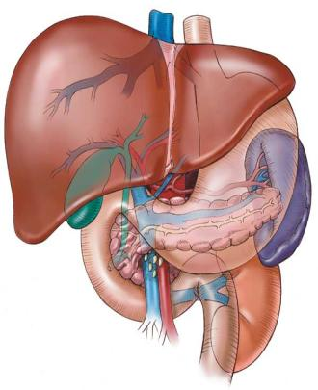
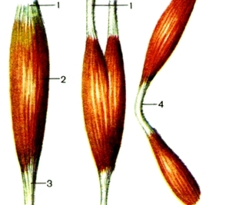
9. В печени и мышцах накапливается …
а) | КРАХМАЛ
б) | БЕЛОК
в) | ГЛЮКОЗА
г) | ГЛИКОГЕН

Slide 17
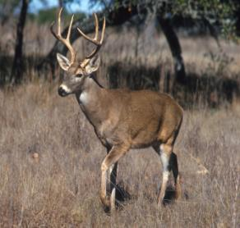
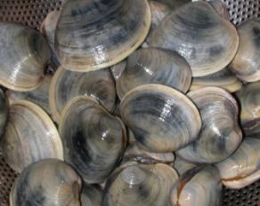
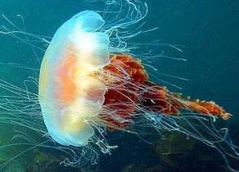
10. Целлюлоза под влиянием целлюлазы расщепляется в организме …
а) | ТРАВОЯДНЫХ ЖИВОТНЫХ
б) | МОЛЛЮСКОВ
в) | ПРОСТЕЙШИХ
г) | КИШЕЧНОПОЛОСТНЫХ

Slide 18
ТЕСТ ЗАВЕРШЕН
СДАЙТЕ РАБОТЫ
ПРОВЕРЬТЕ СЕБЯ

Slide 19
Верные варианты ответов
в
б
а
г
б
6. г
7. б
8. в
9. г
10. а

Slide 20
Нормы оценивания
Нормы оценивания
Кол-во верных ответов | Оценка
10 | «5»
7 - 9 | «4»
5 - 6 | «3»

Slide 21
СТАДИЯ ОСМЫСЛЕНИЯ

Slide 22
Интерактивная система разметки текста
«V» | «эта информация мне известна»
«-» | «данная информация противоречит моим знаниям»
«+» | «информация для меня новая»
«?» | «требуется пояснение, имеются вопросы»
«!» | «эта информация вызывает интерес»

Slide 23
Нормы оценивания
Маркировочная таблица
«V» | «-» | «+» | «?» | «!»

Slide 24
СТАДИЯ РАЗМЫШЛЕНИЯ И РЕФЛЕКСИИ

Slide 25
Графический организатор (кластер) по тексту
УГЛЕВОДЫ

Slide 26
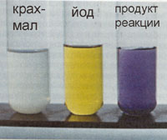
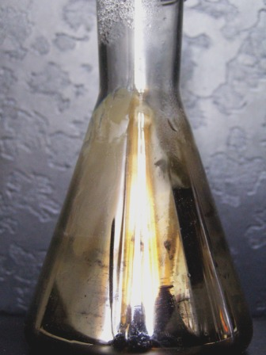
Фотографии качественных реакций на углеводы

Slide 27
В оформлении слайда «Фотографии качественных реакций на углеводы» использованы фотографии сайтов:
1. Chemistry-chemists.com.
2. www.xumuk.ru.

